Slide 1
Desarrollo Back-end
Ing. Alex Hernández

Slide 2

¿Qué es JaCoCo?
es un conjunto de herramientas de código abierto para medir y reportar la cobertura del código Java . JaCoCo se distribuye bajo los términos de la Licencia Pública de Eclipse . Fue desarrollado como reemplazo de EMMA, bajo el paraguas del complemento EclEmma para Eclipse

Slide 3
Características
JaCoCo ofrece cobertura de instrucciones, líneas y sucursales.
A diferencia de Atlassian Clover y OpenClover , que requieren instrumentar el código fuente, JaCoCo puede instrumentar el código de bytes de Java utilizando dos enfoques diferentes:
como JCov sobre la marcha mientras ejecuta el código con un agente Java ^{[2]}
como Cobertura y JCov antes de la ejecución (fuera de línea)

Slide 4
Herramientas que usan o incluyen a JaCoCo
Complemento SonarQube JaCoCo: uno de los valores predeterminados para los análisis de cobertura dentro de la plataforma de gestión de calidad del código SonarQube
EclEmma Eclipse (software) Complemento de cobertura de código, anteriormente estaba basado en EMMA ^{[5]}
Complemento Jenkins JaCoCo
Soporte de Netbeans JaCoCo
IntelliJ IDEA desde v11
Complemento Gradle JaCoCo
Servicios de equipo de Visual Studio
Ciudad del equipo ^{[10]}
SELLO ( https://www.stamp-project.eu/ )

Slide 5
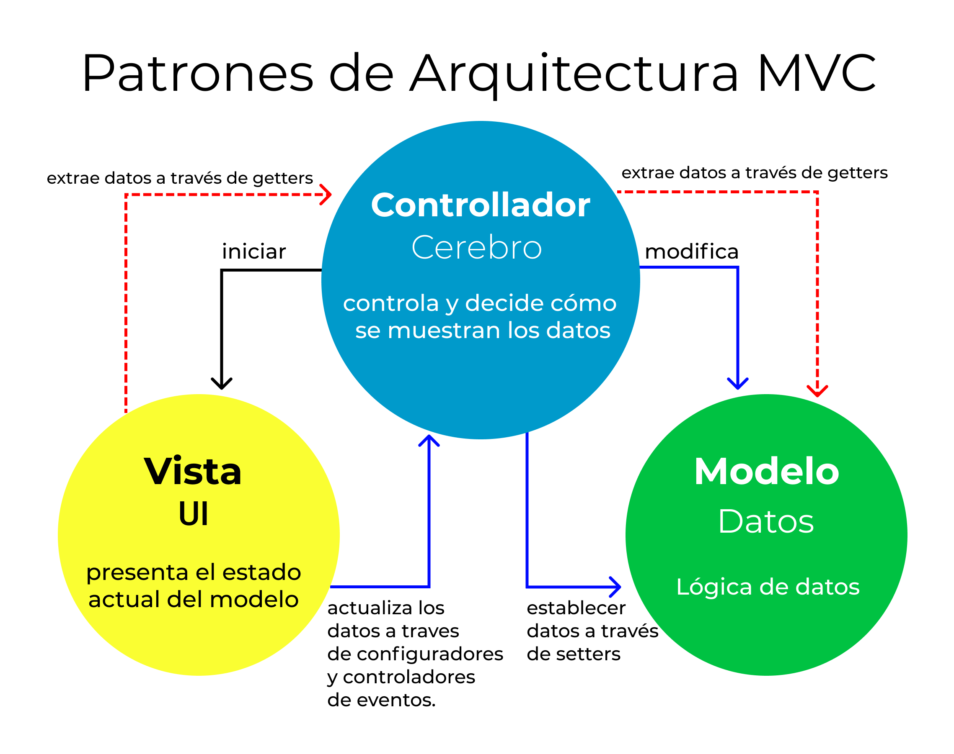
MVC (Modelo Vista Controlador)
es un patrón de arquitectura de software, que separa los datos y principalmente lo que es la lógica de negocio de una aplicación de su representación y el módulo encargado de gestionar los eventos y las comunicaciones. Para ello MVC propone la construcción de tres componentes distintos que son el modelo, la vista y el controlador, es decir, por un lado define componentes para la representación de la información, y por otro lado para la interacción del usuario.

Slide 6
Descripción del patrón
De manera genérica, los componentes de MVC se podrían definir como sigue:
El Modelo: Es la representación de la información con la cual el sistema opera, por lo tanto gestiona todos los accesos a dicha información, tanto consultas como actualizaciones, implementando también los privilegios de acceso que se hayan descrito en las especificaciones de la aplicación (lógica de negocio). Envía a la 'vista' aquella parte de la información que en cada momento se le solicita para que sea mostrada (típicamente a un usuario). Las peticiones de acceso o manipulación de información llegan al 'modelo' a través del 'controlador'.¹²​
El Controlador: Responde a eventos (usualmente acciones del usuario) e invoca peticiones al 'modelo' cuando se hace alguna solicitud sobre la información (por ejemplo, editar un documento o un registro en una base de datos). También puede enviar comandos a su 'vista' asociada si se solicita un cambio en la forma en que se presenta el 'modelo' (por ejemplo, desplazamiento o scroll por un documento o por los diferentes registros de una base de datos), por tanto se podría decir que el 'controlador' hace de intermediario entre la 'vista' y el 'modelo' (véase Middleware).
La Vista: Presenta el 'modelo' (información y lógica de negocio) en un formato adecuado para interactuar (usualmente la interfaz de usuario), por tanto requiere de dicho 'modelo' la información que debe representar como salida.

Slide 7
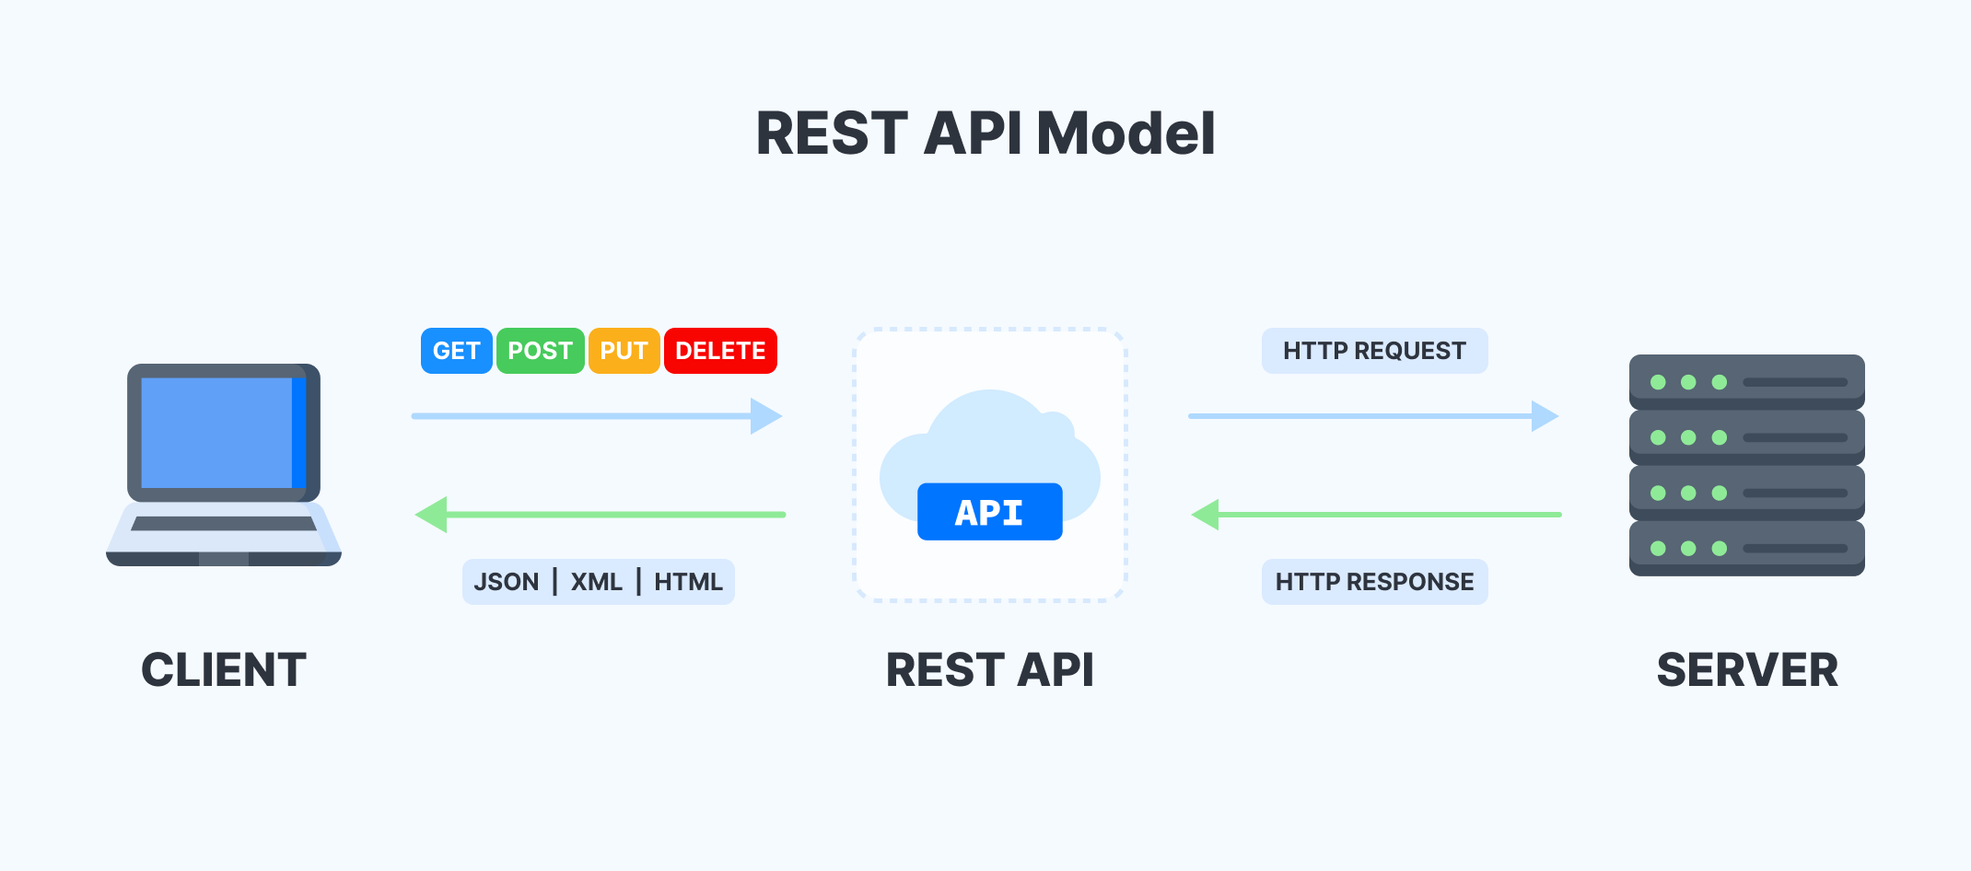
¿Qué es una API de REST?
Una API de REST, o API de RESTful, es una interfaz de programación de aplicaciones (API o API web) que se ajusta a los límites de la arquitectura REST y permite la interacción con los servicios web de RESTful. El informático Roy Fielding es el creador de la transferencia de estado representacional (REST).

Slide 8
Las API son conjuntos de definiciones y protocolos que se utilizan para diseñar e integrar el software de las aplicaciones.Suele considerarse como el contrato entre el proveedor de información y el usuario, donde se establece el contenido que se necesita por parte del consumidor (la llamada) y el que requiere el productor (la respuesta).Por ejemplo, el diseño de una API de servicio meteorológico podría requerir que el usuario escribiera un código postal y que el productor diera una respuesta en dos partes: la primera sería la temperatura máxima y la segunda, la mínima.
En otras palabras, las API le permiten interactuar con una computadora o un sistema para obtener datos o ejecutar una función, de manera que el sistema comprenda la solicitud y la cumpla.

